Slide 1
1. tüüpi diabeedist
lSirje Multram

Slide 2
Mis on diabeet?
Krooniline haigus, mida iseloomustab kõrgenenud veresuhkur. Nime “diabeet” taga on 14 erinevat haigust. Levinumad neist on autoimmuunne 1. tüüpi diabeet (T1D) ja ainevahetushäire 2. tüüpi diabeet (T2D).
T1D puhul kõhunääre ei tooda enam üldse insuliini, haigestuvad nii lapsed, noored kui täiskasvanud (ca 7000 inimest Eestis; süstivad elus püsimiseks insuliini).
T2D puhul ei suuda organism insuliini efektiivselt ära kasutada, haigestuvad geneetilise riski ja ülekaalu/rasvumisega noored ja täiskasvanud (ca 100000 inimest; ravi algab reeglina dieedist ja liikumise suurendamisest, edasi tablettravi ja kui ei saa kontrolli alla, insuliin süsteravi).
Insuliin on hormoon, mis vastutab glükoosi sisenemise eest verest rakkudesse, et organism saaks glükoosi kasutada energia saamiseks.
Häired insuliini tootmises või insuliini toimetes viivad veresuhkru sisalduse suurenemisele ehk hüperglükeemia tekkele. See põhjustab pikemaajaliselt erinevate organite ja kudede kahjustust (tüsistused): silmad, närvid, neerud – seda juhul, kui diabeeti ei hoita kontrolli all, sh lasteaia- ja/või koolipäeva jooksul.

Slide 3
Mis on mis?
1. tüüpi diabeet -> T1D
2. tüüpi diabeet ->T2D
Inglise keelne video youtubist
https://www.youtube.com/watch?v=_OOWhuC_9Lw&t=4s
Inglise keelne video youtubist
https://www.youtube.com/watch?v=nBJN7DH83HA

Slide 4
Diabeet
T1D: Suhkruhaigust diagnoositi juba antiikajal. Esimesed kirjeldused pärinevad 2.sajandi Kreekast. Ravi puudus kuni insuliini avastamiseni 1921a
1921a jõudsid Kanada Toronto Ülikooli teadlased Frederick Banting ja Charles Best insuliini avastamiseni, pälvides selle eest Nobeli preemia

Slide 5
Esimene patsient Leonard Thompson
Enne ravi
Peale ravi alustamist

Slide 6
Miks haigestutakse diabeeti?
Kuigi T1D on inimestel diagnoositud juba sajandeid, ei teata ikkagi, mis seda täpselt põhjustab
T1D on autoimmuunne haigus, mille korral tekib organismis immuunreaktsioon oma kudede vastu, mis tähendab, et keha hakkab üht osa endast võtma kui “võõrast”, immuunsüsteem vastab sellele omaenda rakkude hävitamisega
T1D korral hävitab immuunsüsteem pankreases insuliini tootvad beetarakud

Slide 7
Kõhunääre ehk pankreas
Kõhunääre ehk pankreas on suur nääre, mis on korraga nii seede- kui sisenõrenääre.
Ta eritab nõret, mille abil toimub nii valkude lõhustamine kui suhkrute ja rasvade lagundamine. Lisaks toodab kõhunääre insuliini.

Slide 10
Miks me diabeedist räägime?
Eestis põeb 1.tüüpi diabeeti üle 900 lapse ja noore, kes on 19.a k.a. st pea igas haridusasutuses keegi, mõnes mitu last
Aktuaalsus:
Haigestumine õrnas lapseeas, sh vanuses 0-5
Tänapäevased ootused ravitulemustele: diabeeti põdeva inimese eluiga = tavalise inimese keskmine eluiga -> vajalik 24/7 ravitoimingud, eelduseks teadmised ja tehnoloogiline abi
T1 haigestumine 0-15 vanusegrupis, 100 000 elaniku kohta Eestis |  | Vanus, kus enim diagnoose
1983-1990 | 10,1 | 10-14
1991-1998 | 12,2 | 10-14
1999-2006 | 17,2 | 5-9
2007-2014 | 32,7 | 0-5
2015-2020 | 35,5 | 0-5
2021-2022 | 65,5 | 10-14

Slide 11
Miks peab diabeediga 24/7 tegelema
Diabeeti põdev inimene peab hoidma min 70% ööpäevast oma veresuhkru 4-10 mmol/l vahel.
Kasvõi lühikest aega liiga madal (alla 2,5 mmol/l) – võib tekkida kiire teadvusekaotus, kooma.
Pikalt liiga kõrge (üle 15 mmol/l rohkem kui 7h ööpäevas) – erinevate organite kaugtüsistuste risk.
Vaid 40% Eesti diabeediga lastest on diabeedi kontroll hea⁶ .
Diabeedi tüsistusi, mis vajasid 2009.a. ravikulude kandmist oli 47%-l täiskasvanud patsientidel (värskemaid andmeid ei ole Tervisekassa avaldanud).
Diabeedi hea kontroll tagab tervete inimestega pea samaväärse eluea.
Tüsistuste ravi on kordades kulukam kogu ühiskonnale!
Neerukahjustused: peamine põhjus neerupuudulikkuse tekkeks²
Veresoonte
kahjustused:
75% diabeetikutest sureb südamehaigustesse⁴
Silma võrkkesta kahjustused:
peamine põhjus pimedaksjäämisel¹
Närvitundlikkuse
häired:
peamine põhjus jalgade
amputatsiooniks⁵
¹ Fong DS, et al. Diabetes Care 2003; 26(Suppl. 1):S99–S102.
² Molitch ME, et al. Diabetes Care 2003; 26(Suppl.1):S94–S98.
³ Kannel WB, et al. Am Heart J 1990; 120:672–676.
⁴ Gray RP & Yudkin JS. In Textbook of Diabetes 1997.
⁵ Mayfield JA, et al. Diabetes Care 2003; 26(Suppl. 1):S78–S79.
⁶ PedsQL ja ELDÜ uuring „Diabeedihaigete laste ja noorte elukvaliteet Eestis“, 2010.
Ajuvereringehäired:
2-4 korda suurenenud
südame veresoonkonna
haigustesse haigestumise
ja halvatuste risk³

Slide 13
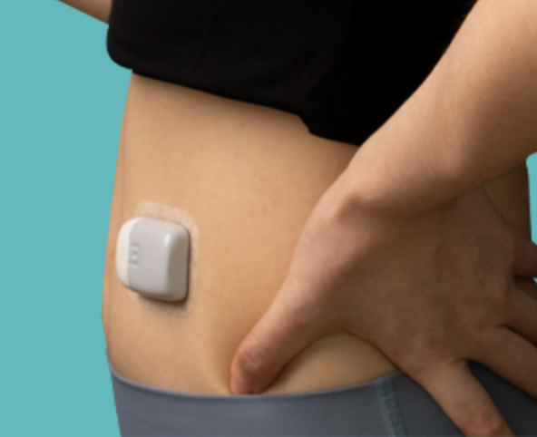
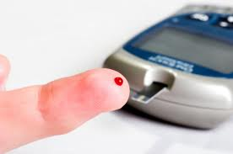
Diabeediravi toimub 24/7
Lastest 60% kasutavad insuliinipumpa ja 40% süstivad pennist insuliini
Lastest 83,5% mõõdavad veresuhkrut sensoriga, 16,5% glükomeetriga

Slide 14
Insuliinravi toetub mh söödud süsivesikutele

Slide 15
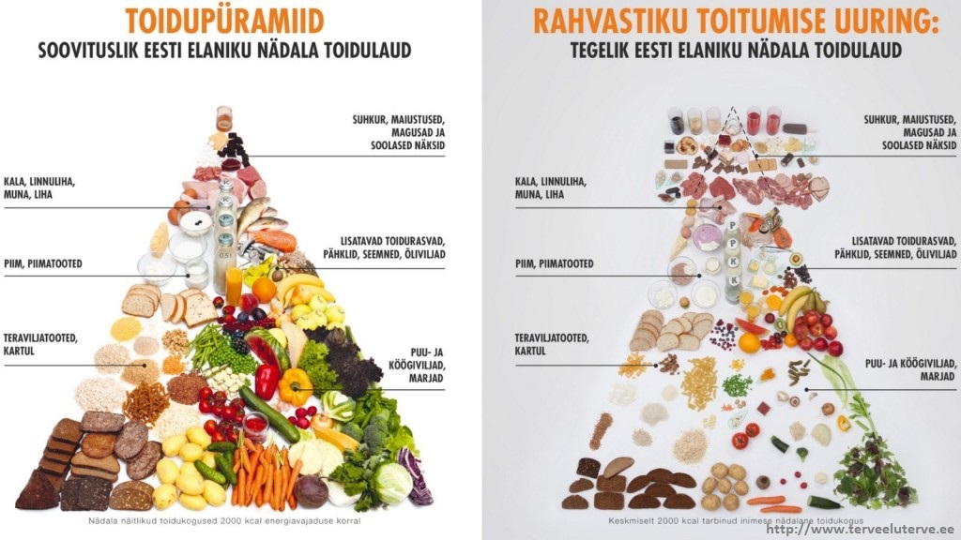

Slide 16
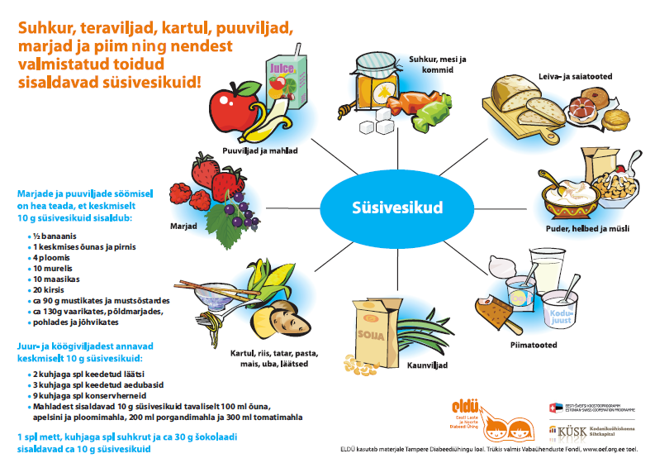

Slide 17
Insuliini eritumine tervel inimesel

Slide 18
Veresuhkru väärtused
 | 1. Tüüp (mmol/l) | Terve inimene (mmol/l)
Tühja kõhuga normaalne | 4-10 | 4-7
Peale sööki normaalne | Alla 10 | Kuni 7,8
AKTIIVNE LIIKUMINE
Enne liikumist soovitatav | 6-10 (12)
Süüa midagi lisaks, kui vs on | 5-6
Südamele koormav kui vs on kõrgem kui | 14-15

Slide 19
Insuliin 1. tüüpi diabeeti põdejal

Slide 20
Madala veresuhkruga tunnen
olen jõuetu midagi tegema, halb olla
ei suuda keskenduda
olen uimane, nõrk, pea käib ringi, higistan
kätevärin segab kirjutamist
natukene süldi tunne, nagu tarretisel
süda peksleb
kõht on tühi
jalgades on imelik tunne, jalad värisevad
ELDÜ uuring 2010

Slide 21
Hüpoglükeemia (hüpo)
Ehk madal veresuhkru tase, mis võib ohustada diabeediga inimese elu
Veresuhkur <4 (<3,5 mmol/l)
Põhjused:
Liiga palju insuliini
Liiga vähe süsivesikuid toidus
Pikka aega kestev kehaline tegevus

Slide 22
Veresuhkru, sh sensori ülemõõtmine glükomeetriga

Slide 23
Hüpoglükeemia (madal)
Kerge hüpoglükeemia: erutuvus, tujukus, näljatunne, nõrkus, väsimus, uimasus, peavalu, kahvatus, higistamine.
Anda abivajajale kiiresti midagi magusat:
glükoositablette (2-5 tk)
0,5-1 klaas mahla, limonaadi, suhkruvett
1-2 tl mett
Sellele peab järgnema toidukord ja korduv veresuhkru kontroll.

Slide 24
Hüpoglükeemia (madal)
Raske hüpoglükeemia: unisus, segasus, krambid, kooma.
Panna haige külili, eemaldada suust toidujäägid, määrida suhu põse limaskestale mett või siirupit.
Koheselt kutsuda arst! Süstitakse glükagooni (lihasesse või naha alla veresuhkru taseme tõstmiseks).
Kui haige tuleb teadvusele anda kohe juua 1 kl mahla ja tükk leiba, korrata veresuhkru mõõtmist. Kui adekvaatsus tagasi, tuleb kõht korralikult täis süüa.

Slide 25
Glükagooni karp (HypoKit)

Slide 26
Glükagooni süstimine

Slide 27
Kõrge veresuhkruga tunnen
raske on keskenduda, raske on õppida
olen väsinud
wc-sse ajab
nägu õhetab
ärritun kergesti, võin muutuda kurjaks
suurt joogijanu
ELDÜ uuring 2010

Slide 28
Hüperglükeemia (kõrge)
Ehk kõrge veresuhkru tase
Veresuhkur >15,0 mmol/l
Põhjused:
Liiga vähe insuliini
Liiga palju süsivesikuid toidus (liiga suur kogus rasvast, valgurohket, magusat?)
Kõrge veresuhkrutasemega kestnud kehaline tegevus
Stress ja emotsioonid
Algav viirushaigus (sh köha, nohu, palavik jms)

Slide 29
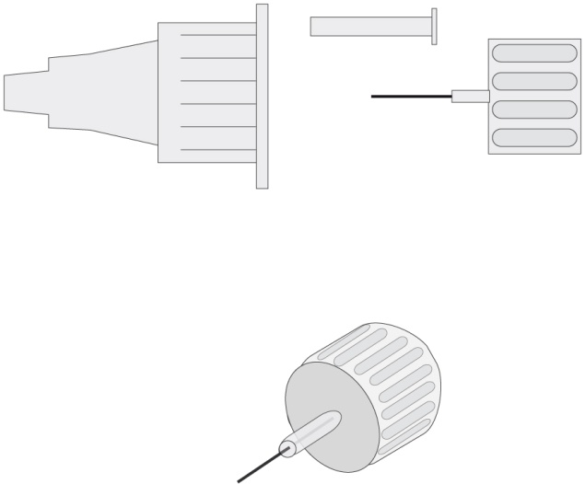
Insuliini süstimine

Slide 30
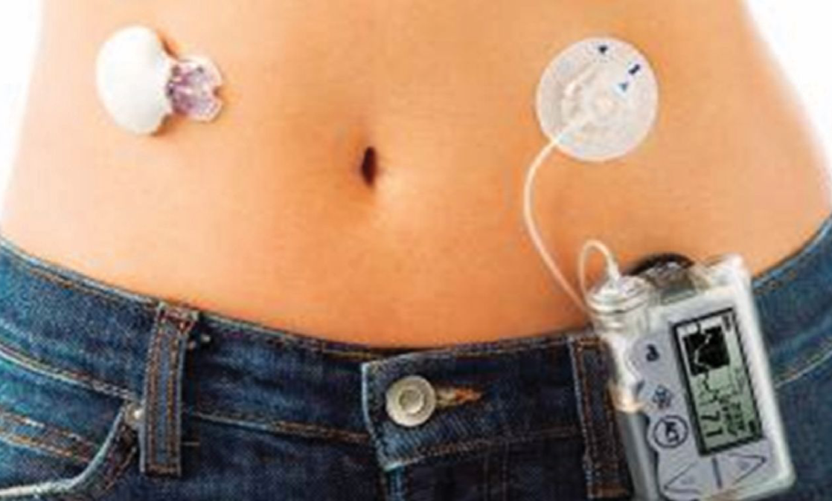
Insuliini annustamine pumbast

Slide 31
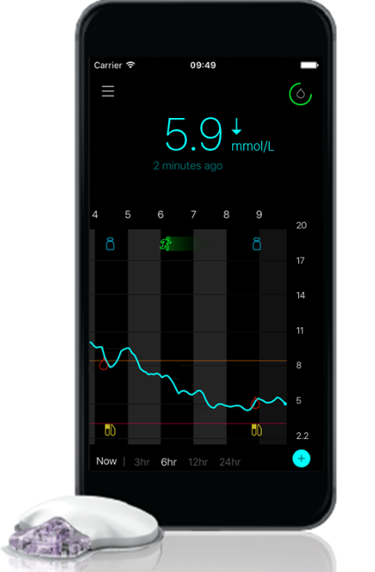
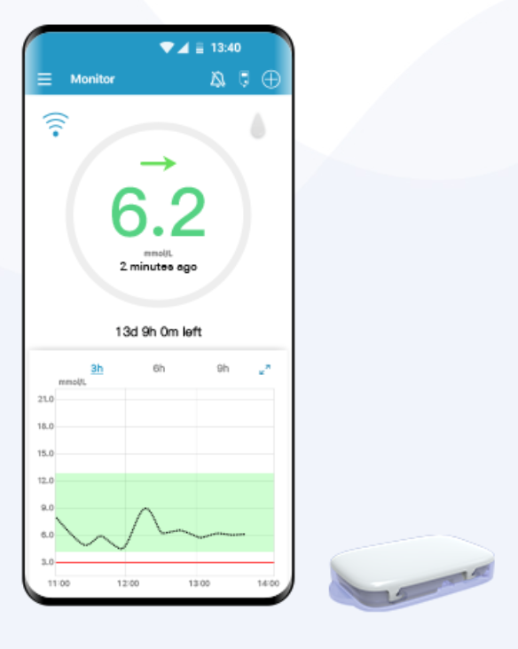
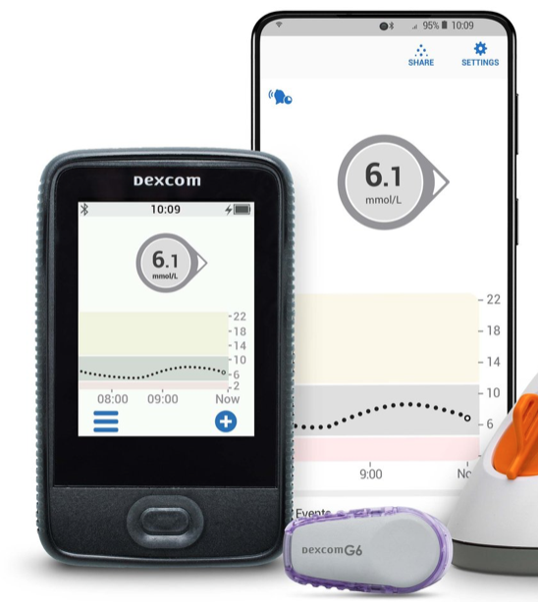
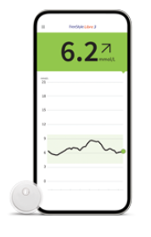
Veresuhkru püsiv monitooring glükoosisensoriga 288 korda ööpäevas (iga 5. min tagant)

Slide 32
Sensori alarmid jõuavad nutitelefoni abil diabeedihaigeni
Sellest lähtuvalt tuleb ümber mõtestada telefoni kasutamine diabeeti põdeva lapse puhul – see on kas klassiõpetaja laual või nt eksami, kontrolltöö ajal õpetaja käes, kes peab sealt veresuhkrukõikumisi ise jälgima, sest see on lapse tervise võtmeküsimus. Diabeeti põdeval lapsel ei tohi keelata telefoni kasutamist, aga seda kasutamist tuleb hoida sihipärasena ja kontrolli all.

Slide 33
Diabeetiline ketoatsidoos (DKA) Kui laps oksendab
DKA esineb sageli esmahaigestumisel või halvasti kontrollitud T1D korral (veresuhkrutase on pikka aega (tunde; päevi) kõrge)
Insuliini puuduse tõttu kehas ei saa koed kasutada energiatootmiseks glükoosi. Energia saamiseks kasutatakse alternatiivina inimese enda rasvkude. Rasvkoe lagundamisel tekivad kehas happelised produktid (ketoonid), mis põhjustavad kehas mürgistuse
DKA tunnused: kiire ja sügav hingamine, atsetoonilõhn väljahingatavas õhus, südametegevuse kiirenemine, kõhuvalu, oksendamine, loidus ja teadvusehäire
Ka oksendamisega kulgev kõhuviirus T1D puhul ohtlik, kuna veresuhkrutase võib langeda väga madalale

Slide 34
 | 20,0
 | 14,0
 | 10,0
 | 9,0
 | 8,0
 | 7,0
 | 6,0
 | 5,0
 | 4,0
 | 3,0
VÄGA KÕRGE VERESUHKRUTASE on 15 ja kõrgem!
Kontrollige võimalusel enne langetamise insuliini annustamist veresuhkrutase glükomeetriga üle (enne peske lapse käed!). Lubage lapsel piisavalt vett juua ja vajadusel tualetis käia. Kõrge veresuhkru langemine normi võib kesta tunde. Laps ei peaks üle 10se suhkruga sööma.
20,0
15,0
10,0
9,0
8,0
NORMAALNE VERESUHKRUTASE T1D korral on 4-10. Enne füüsilist aktiivsust peaks veresuhkur olema kõrgem kui 6, aga mitte kõrgem kui 15. 4-6 korral enne füüsilist aktiivsust vajab laps lisatoitu (nt müslibatoon, leib vms), millele insuliini annustada pole vaja, et vältida veresuhkrutaseme langemist.
7,0
6,0
5,0
4,0
VÄGA MADAL VERESUHKRUTASE on 4 ja madalam!
NB: võta arvesse sensori nooled, kui on 7 ja kolm noolt alla, võib veresuhkur olla juba 4 või madalam (lahuta veresuhkru väärtusest alla näitavate noolte arv)
Laps vajab kiiresti midagi magusat (mahl, glükoos).
Enne füüsilist aktiivsust andke lapsele lisaks ka võileiba, banaani, müslibatooni vms ja veenduge, et veresuhkur on tõusnud üle 6. Kontrollige numbrit kord 30 min järel.
4,0
mmol/l

Slide 38
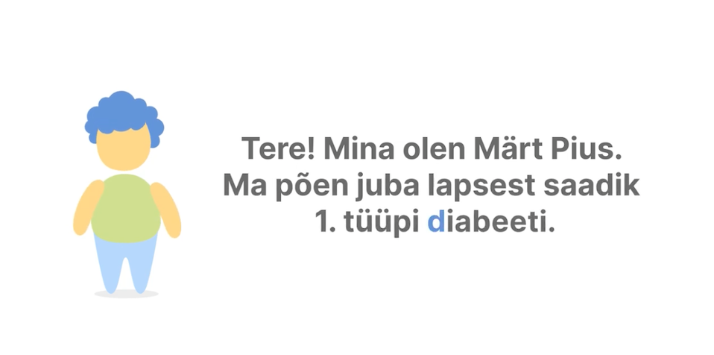
Märt Piusi pöördumine diabeedilaste perede nimel nii haridusasutuste kui KOVide poole
https://youtu.be/_OmB4hnrc28

Slide 39
Meie materjalid diabeedist
https://diabeedikool.ee/teenused/lasteaed_ja_kool/?portfolioCats=49%2C45

Slide 40
EESTI LASTE JA NOORTE DIABEEDI ÜHING

